Slide 1



Пріоритет: ДОВКІЛЛЯ
Люблін, 21 травня 2025 р.

Slide 2
?
Чому пріоритетом є ДОВКІЛЛЯ

Slide 3
ДОВКІЛЛЯ | Стратегічна оцінка впливу на довкілля
Прогноз впливу на довкілля Програми PL-UA 2021-2027:
«…за природними та ландшафтними цінностями територія Програми належить до найцінніших регіонів у країнах-учасницях Програми, з великою часткою територій Natura 2000 та Emerald, національними й ландшафтними парками, а також біосферними заповідниками.»

Slide 4
ДОВКІЛЛЯ | Стратегічна оцінка впливу на довкілля
Прогноз впливу на довкілля Програми PL-UA 2021-2027:
«Якість природного середовища транскордонної території є ключовим аспектом високої якості життя її мешканців, а також визначає її туристичну привабливість».

Slide 5
ДОВКІЛЛЯ | Стратегічна оцінка впливу на довкілля
Прогноз впливу на довкілля Програми PL-UA 2021-2027:
На території Програми:
«…існують серйозні проблеми довкілля, такі як: втрата, фрагментація та зміни ареалів проживання, деградація ландшафтного середовища, посилення впливу погодних явищ, пов’язаних зі зміною клімату, проблеми, пов’язані з управлінням відходами (…), забруднення поверхневих вод і загрози для підземних вод, проблеми водного господарства (…).»

Slide 6
ДОВКІЛЛЯ | 2 періоди програми
32.3 млн. євро
Охорона довкілля включена в дві тематичні цілі СПАДЩИНА і БЕЗПЕКА 32 проєкти 95 партнерів 2 ВІП - 9.7 млн. євро
12 регулярних - 21.6 млн. євро
18 мікропроєктів– 1,0 млн. євро
99,5 млн. євро
Окремий пріоритет: ДОВКІЛЛЯ 46 проєктів (+ ФМП) 131 партнер (+ ФМП) 2 ВІП – 12,5 млн. євро
44 регулярні – 80,4 млн. євро
ФМП– 5,1 млн. євро

Slide 7
ДОВКІЛЛЯ | Проєкти 2014-2020
РЕЗУЛЬТАТИ
11 збудованих/реконструйованих пожежних депо/центрів підготовки рятувальників
46 придбаних рятувальних транспортних засобів
7 збудованих/модернізованих очисних споруд
130 км збудованих/модернізованих каналізаційних мереж
5 річок та 2 озера охоплені природоохоронними заходами
847 домогосподарств підключено до нових/удосконалених каналізаційних систем
34 інформаційні кампанії щодо природної спадщини та низьковикидного транспорту
8 розроблених політик/систем моніторингу/реагування на кризові ситуації
>2 000 одиниць нового обладнання для установ з безпеки та рятувальних служб
>10 000 учасників заходів з безпеки та реагування на надзвичайні ситуації

Slide 8
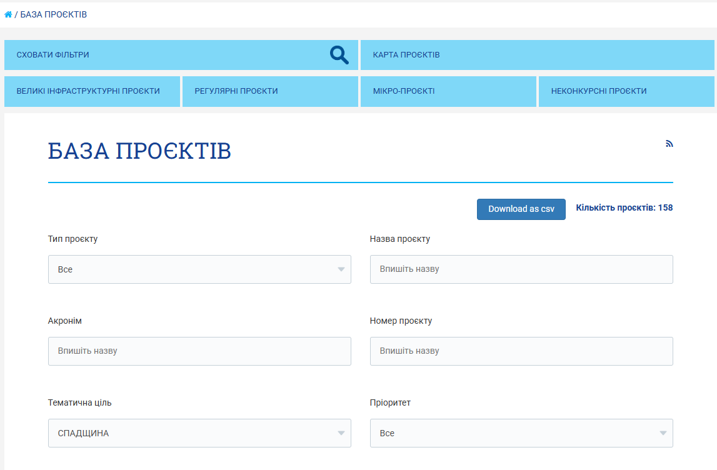
ДОВКІЛЛЯ | Проєкти 2014-2020
БАЗА ПРОЄКТІВ
www.pbu2020.eu
→ Проєкти

Slide 9
ДОВКІЛЛЯ | 2 періоди програми: теми проєктів
Ефективність пожежно-рятувальних підрозділів
Захист природної спадщини від пожеж і наслідків катастроф
Покращення та підтримання належної якості поверхневих і підземних вод
Покращення системи відведення та очищення стічних вод, санітарна каналізація
Захист природної спадщини річок, що протікають через прикордонну територію
Реновація природних парків, охорона флори та фауни
Тематика ПБУ 2014–2020 + ДОДАТКОВО:
Моніторинг забруднень промислового походження у сирій та питній воді
Модернізація та будівництво водопровідних мереж
Стійкість міст до змін клімату, зелена інфраструктура
Моніторинг і ліквідація лісових пожеж
Захист біорізноманіття міжнародного значення
Обладнання та інфраструктура для управління відходами
Дослідження та розробки, лабораторії, освітні центри, аналіз екосистем

Slide 10
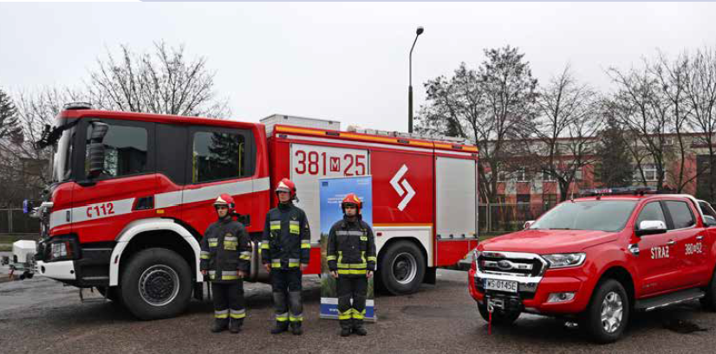
RESPONSE
ДОВКІЛЛЯ | 2 періоди програми: партнерство
LP|Місто Седльце (PL)
PP|Управління Державної Пожарної Служби у м. Седльце (PL)
PP| Головне управління ДСНС у Волинській області (UA)
Спільні заходи в Седльце-Остроленському субрегіоні та Волинській області
Coordination
+ громада Корчев
+ громада Збучин
1 838 209 євро
2 134 156 євро
Створенняпронавчальні ресурси з PL та UA
Оновлена ​​база підготовки обладнання
Спільні змагання зі спорту та пожежогасіння
Навчання пожежників у Польщі та Україні
Нові пожежні машини для Польщі та України
Нова центральна сигналізація
Нове спеціалізоване рятувальне обладнання
Навчання пожежників у Польщі та Україні
Нові пожежні машини для Польщі та України
Новий танкер, обладнання для реагування

Slide 11






ДОВКІЛЛЯ | PL-UA 2021-2027
4 Конкретні цілі:
1.1. СТІЙКІСТЬ ДО ЗМІН КЛІМАТУ ТА СТИХІЙНИХ ЛИХ
1.2. СТАЛЕ УПРАВЛІННЯ ВОДНИМИ РЕСУРСАМИ
1.3. ОХОРОНА ПРИРОДИ ТА БІОРІЗНОМАНІТТЯ
1.4. ЦИРКУЛЯРНА ЕКОНОМІКА
1 з 6 пріоритетів

Slide 12
ДОВКІЛЛЯ |Проєкти 2021-2027
Стійкість міських і сільських громад до змін клімату
Модернізація та дооснащення рятувальних підрозділів
Моніторинг мікробіологічних та хімічних загроз водним ресурсам
AquaGuard
WaterWatch
Ціль 1.1.
Клімат
Стихійні лиха
Стійкість
UP2FireSafety
WaterGardens
FireFighters
HydroGuard
ClimSafe
RESPONSE
ClimaResilent
SafetySolutions
FirePrev
SAFETY
Fire&Waterproof
C-bFireProtection
FABRICS
ClimResc
FireProtection

Slide 13
ДОВКІЛЛЯ |Проєкти 2021-2027
Розвиток та модернізація каналізаційної інфраструктури
Стале управління водними ресурсами і доступ до чистої води
Стратегічне та екологічне планування господарської діяльності
CleanWater
GoodWater
PACT
Ціль 1.2. Стале управління водними ресурсами
WATER
IFSynergy
AquaForce
WaterWise
EcoReserve
SewageLink
EcoSolutions
CleanBugRiver
WaterProtect
Interreg4Water
Water4Life
EcoLinks
RiverCare
CleanUP
SafeSewerage

Slide 14
ДОВКІЛЛЯ |Проєкти 2021-2027
Охорона флори, фауни та територій природних парків
Розвиток міської зеленої інфраструктури
Дослідження та розвиток освітніх ініціатив на підтримку біорізноманіття
CleanBug
CitiesOfGreen
CBBC
ZeroHeracleum
Ціль 1.3.
Охорона природи і біо
різноманіття
ParksMatter
BioGreen
GreenAction
WildInCity
EcoParks
Youth4EcoEdu
BIODIVERSITY

Slide 15
ДОВКІЛЛЯ |Проєкти 2021-2027
ЗАПЛАНОВАНІ Результати
112 дооснащених рятувальних підрозділів / служб
53 придбані рятувальні транспортні засоби
12 нових або модернізованих очисних споруд і станцій водопідготовки
> 13 000 учасників спільних транскордонних заходів
132 км нових або модернізованих водопровідних / каналізаційних мереж
> 15 природних парків / заповідників, охоплених заходами з охорони
217 000 га, охоплених заходами із захисту (в т.ч. >160 000 га Natura 2000)
> 685 000 користувачів удосконалених систем водопостачання та каналізації
32 інформаційно-освітні кампанії з формування екологічної свідомості
36 спільно розроблених рішень

Slide 16
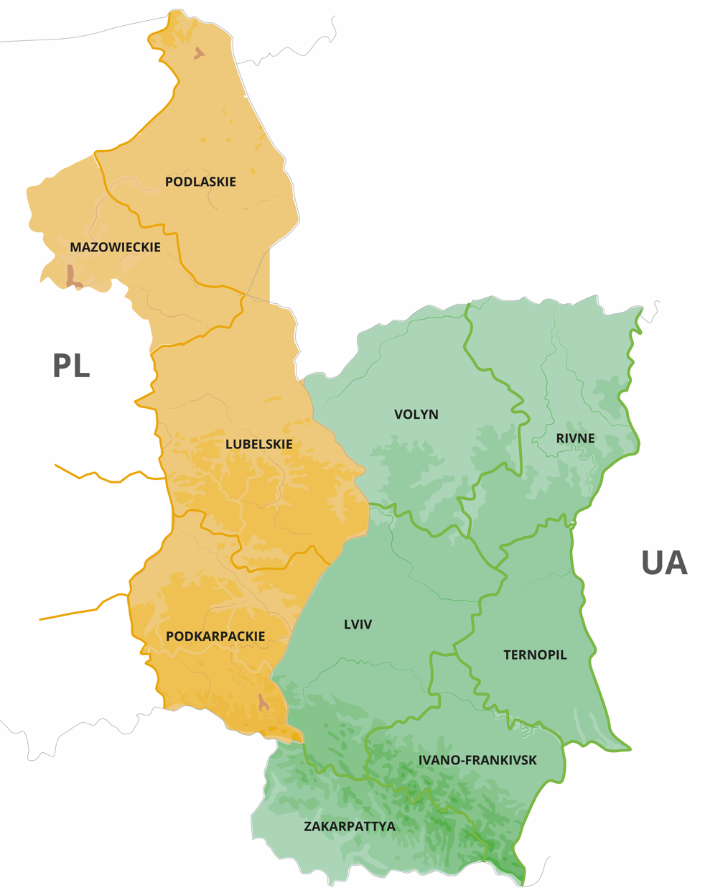

ДОВКІЛЛЯ |Проєкти 2021-2027
Природоохоронні території охоплені діяльністю проєктів
Надвепшанський ландшафтний парк
Долина річки Свінка
Нарвянський Національний парк
Магурський Національний парк
Національний заповідник «Замки Тернопілля»
Нобельський національний природний парк
Ужанський національний природний парк
Заказник «Верхобузький природний заповідник»
Природний заповідник «Тадані»
Ландшафтний заповідник «Федорівка»
Об'єкти Natura 2000 в долині річки Буг (4)

Slide 17

ДОВКІЛЛЯ |Великі Інфраструктурні Проєкти
WATER
Стале управління водними ресурсами: шлях до відродження Західної України та Східної Польщі
Каналізація: 17.7 км нова
7,5 км реконструйована
Мережі водопостачання: 6 км нові
4,5 км модернізовані
UP2FireSafety
Екологічна безпека - Створення українсько-польської мережі управління лісовими пожежами в Карпатському регіоні
Створення спільної геоінформаційної системи
14 нових транспортних засобів (з них 8 пожежних машин)
Модернізація інфраструктури та обладнання 5 рятувальних підрозділів
500 учасників спеціалізованих рятувальних тренінгів

Slide 18
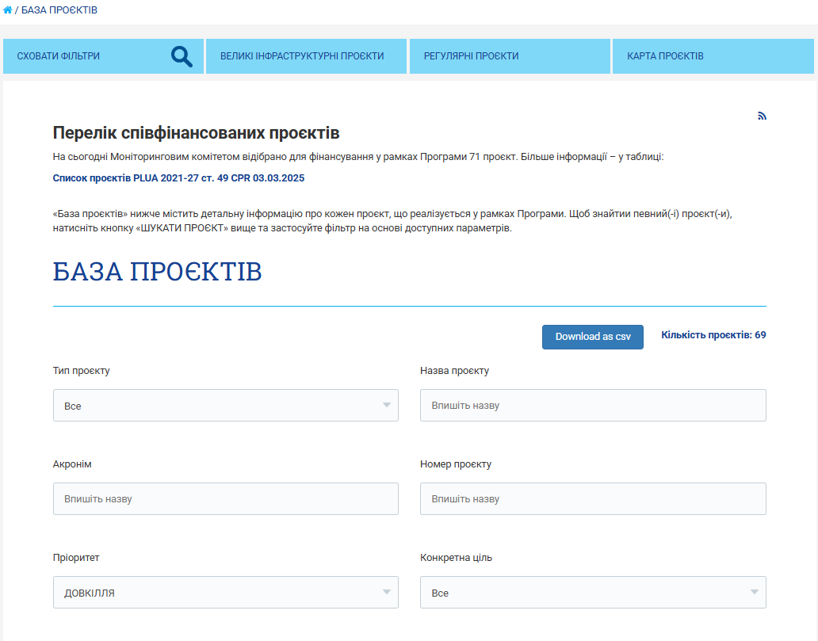
ДОВКІЛЛЯ |Проєкти 2021-2027
БАЗА ПРОЄКТІВ
www.pl-ua.eu
→ Проєкти

Slide 19
ŚRODOWISKO - що нас чекає попереду?

Slide 20
ДОВКІЛЛЯ |Фонд малих проєктів
Ціль 1.4: Сприяння переходу до циркулярної та ресурсоефективної економіки
Бюджет: 5,1 млн. €
Оператор: Тернопільська агенція регіонального розвитку
Малий проєкт
Грант: 20 000 – 90 000 євро
Тривалість: до 12 місяців
Набір проєктів: 2026
Спільні ініціативи щодо покращення управління побутовими відходами
Переробка залишкових відходів
Сприяння впровадженню інноваційних рішень у переході до циркулярної економіки
Мінімізація утворення відходів, просування роздільного збору, збільшення переробки та повторного використання
Підвищення обізнаності щодо екологічних викликів

Slide 21

Пріоритет: ТУРИЗМ

Slide 22
ТУРИЗМ|Великий Інфраструктурний Проєкт
TrainToNature
Карпатські вузькоколійки – подорож слідами карпатських лісових залізниць
Бюджет: 4 306 250 євро
Фінансування ЄС: 3 875 625 євро
LP: Фонд Бещадської лісової залізниці (PL)
PP: Вигодська сільська рада (UA)
Спільна інтегрована туристична пропозиція Карпатських лісових залізниць
Покращена інфраструктура станції Бещадської пущі в Майдані (PL) та маршрут історичної залізниці Вигода (UA)

Slide 23
ТУРИЗМ - що нас чекає попереду?

Slide 24
Пріоритет СПІВПРАЦЯ |Фонд малих проєктів
Ціль 4.1: Створення взаємної довіри шляхом підтримки заходів, що сприяють взаємодії між людьми
Оператор: Карпатський Єврорегіон
Малий проєкт:
Грант: 20 000 – 90 000 євро
Тривалість: до 12 місяців
Набір проєктів: 2025
Культура і мистецтво
спільні культурні заходи, креативне дозвілля
охорона та популяризація об’єктів культурної спадщини
соціокультурна інтеграція осіб з особливими потребами
Освіта
інноваційні освітні та наукові технології
транскордонна освітня пропозиція
обміни молоддю, тренінги (інституційна співпраця)
інтеграція дітей та молоді з України в польську систему освіти
Здоров’я і безпека
популяризація регулярних медичних оглядів і гігієни
надання першої медичної допомоги

Slide 25
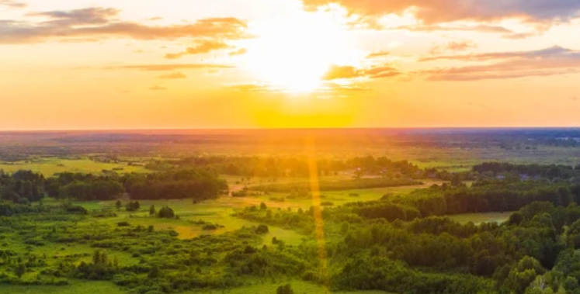
Дякуємо!
Dziękujemy!
www.pl-ua.eu
Спільний секретаріат
Interreg NEXT Польща – Україна 2021-2027

